Slide 1
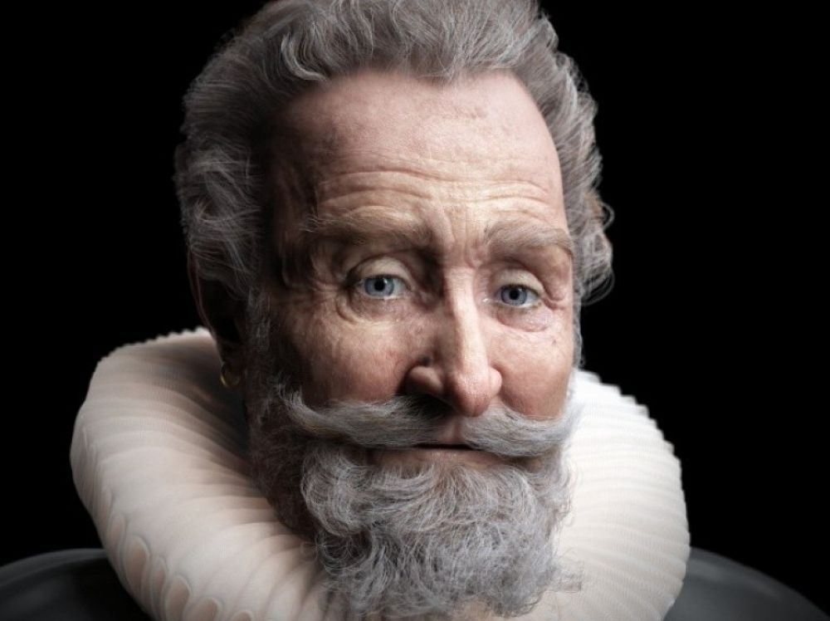
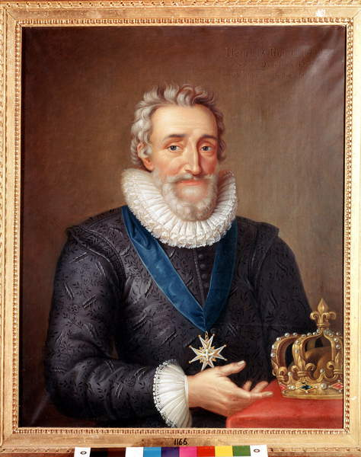
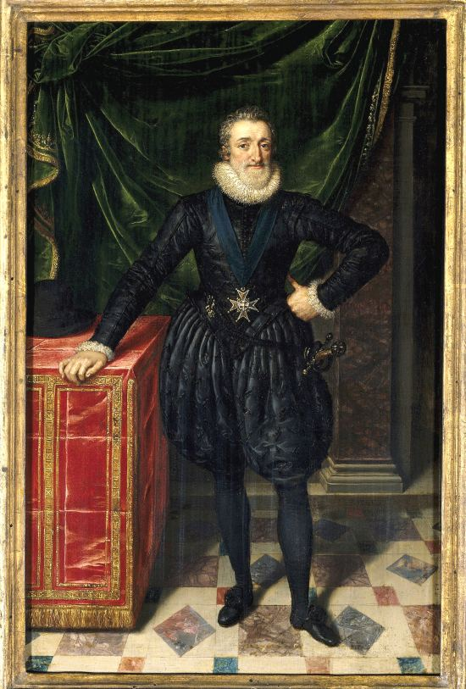
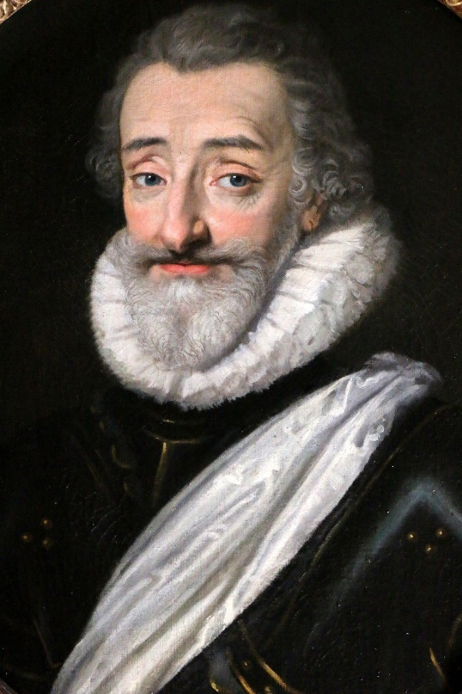
Henri IV
Henri IV , dit « le Grand » ou « Le Vert Galant »,
né sous le nom d'Henri de Bourbon le 13 décembre 1553 à Pau
est
mort assassiné le 14 mai 1610 à Paris.

Slide 2
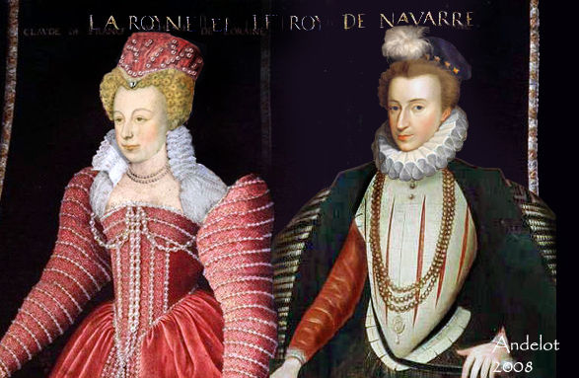
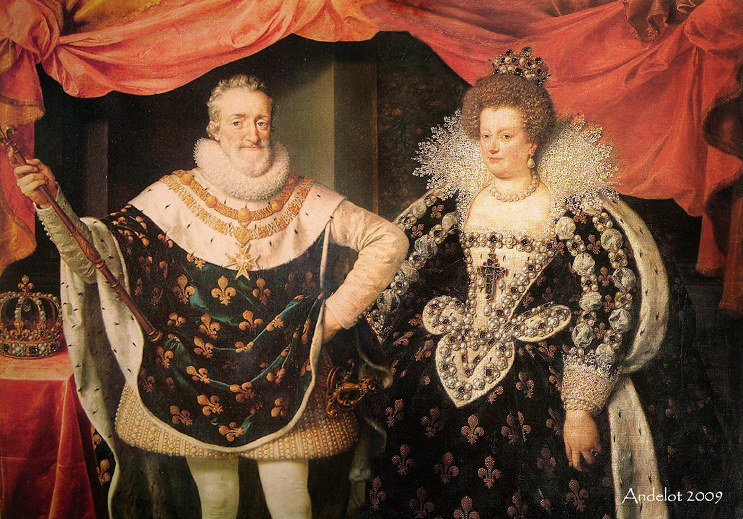
Marguerite de France (1553-1615) appelée Reine Margot au XIXème siècle.
Épouse d’Henri IV (de 1572 à 1599).
Marie de Médicis (1573-1642), reine de France, régente de 1610 à 1614

Slide 3
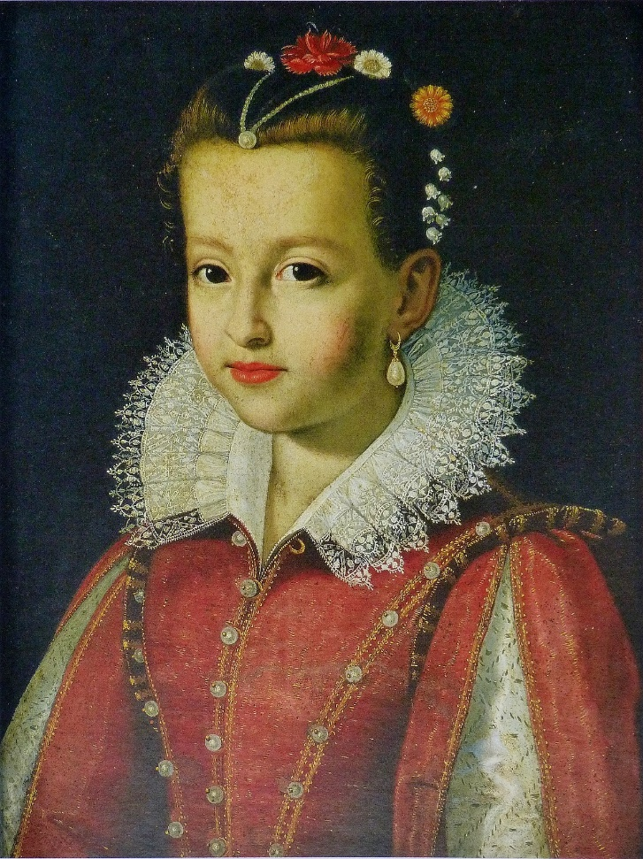
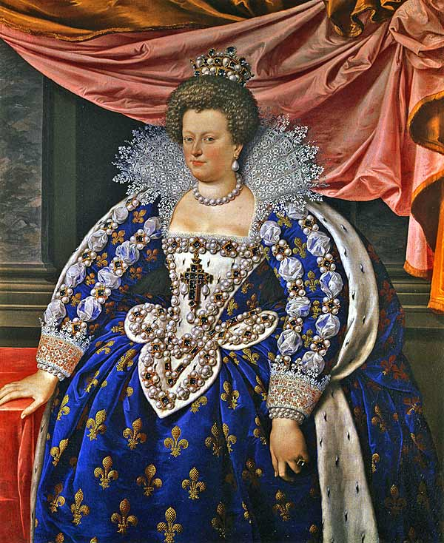
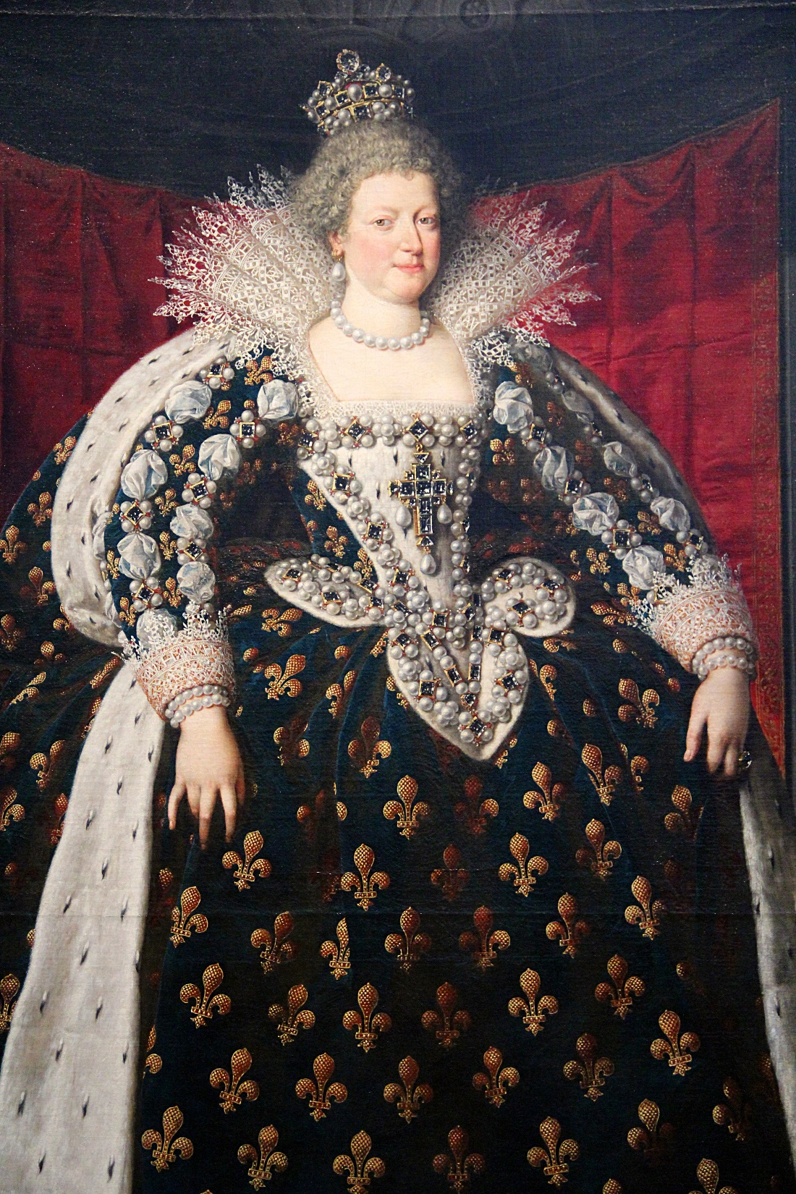
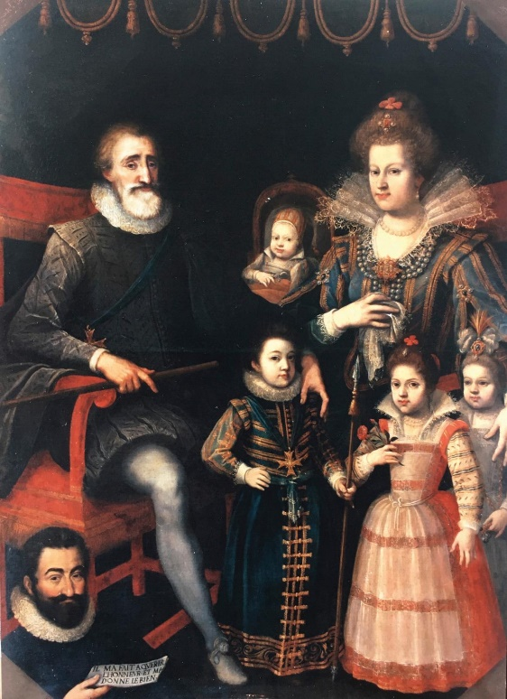
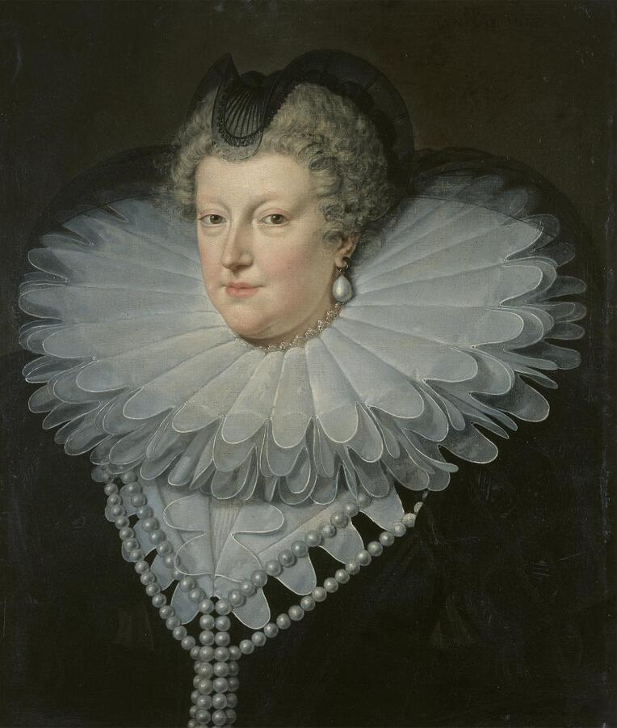
Marie de Médicis (1573-1642), reine de France, régente de 1610 à 1614
Elle aura avec le roi Henri IV, six enfants.

Slide 4
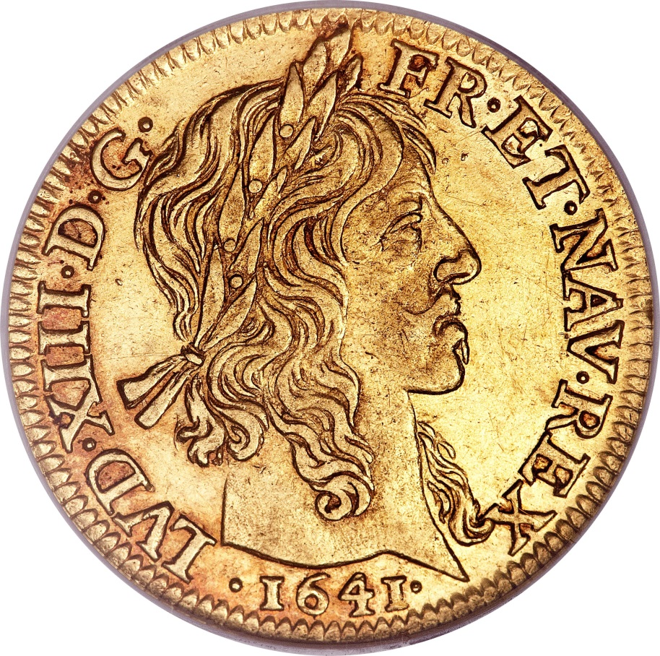
Qu’observe t-on sur cette pièce de monnaie ?

Slide 5

➔ Date : 1641 (appelée le millésime 1641). C’est une pièce française royale.
➔D’après la date, qui pourrait être roi ?
Est-ce Henri IV, Louis XIII … ?
Ce n’est pas Henri IV car il y a « LUD » sur la pièce.
C’est Louis XIII car il y a « LUD XIII » avec « LUD » qui signifie Ludovicus.
D.G veut dire « dei gracia » c’est-à-dire par la grâce de Dieu. C’est le droit divin.
F.R veut dire « Francia » soit France.
E.T veut dire « et ».
NAV veut dire « Navarre » soit de Navarre.

Slide 6
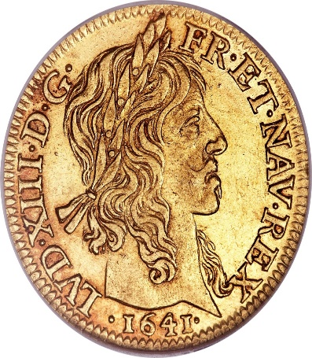
Soit « Louis XIII, roi de France et de Navarre par la grâce de Dieu ».
Louis XIII est un roi absolu
Louis XIII est donc un monarque absolu de droit divin.

Slide 7
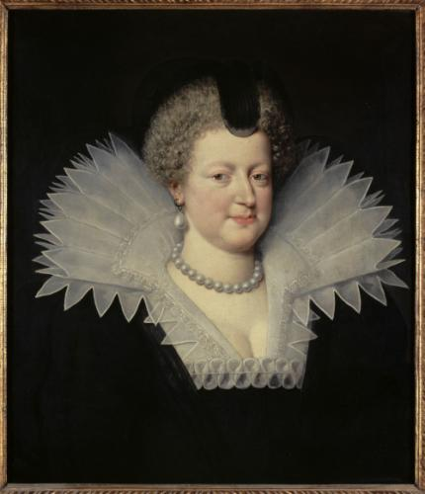
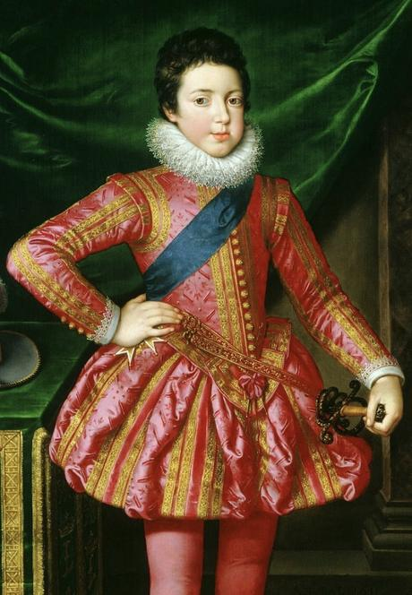
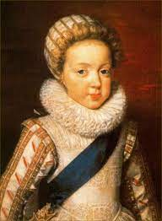
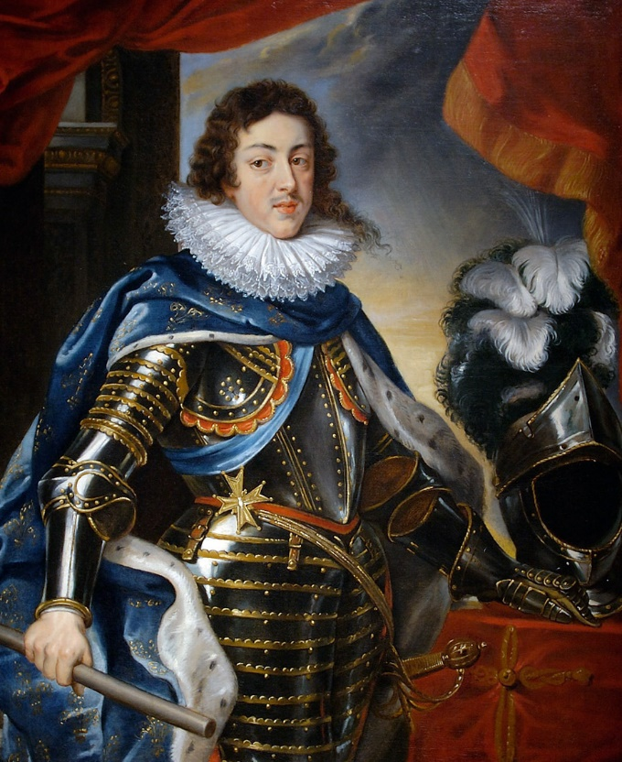
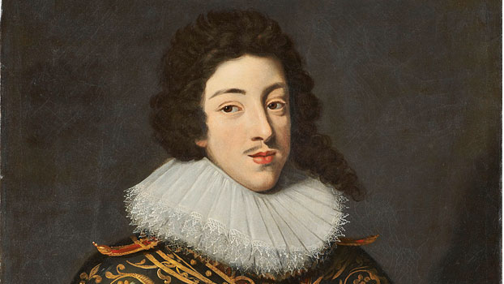
Louis XIII
Louis XIII, dit « le Juste », fils d'Henri IV et de Marie de Médicis, né le 27 septembre 1601 au château de Fontainebleau et mort le 14 mai 1643 au château Neuf de Saint-Germain-en-Laye, est roi de France et de Navarre
Marie de Médicis,
régente de 1610 à 1614

Slide 8
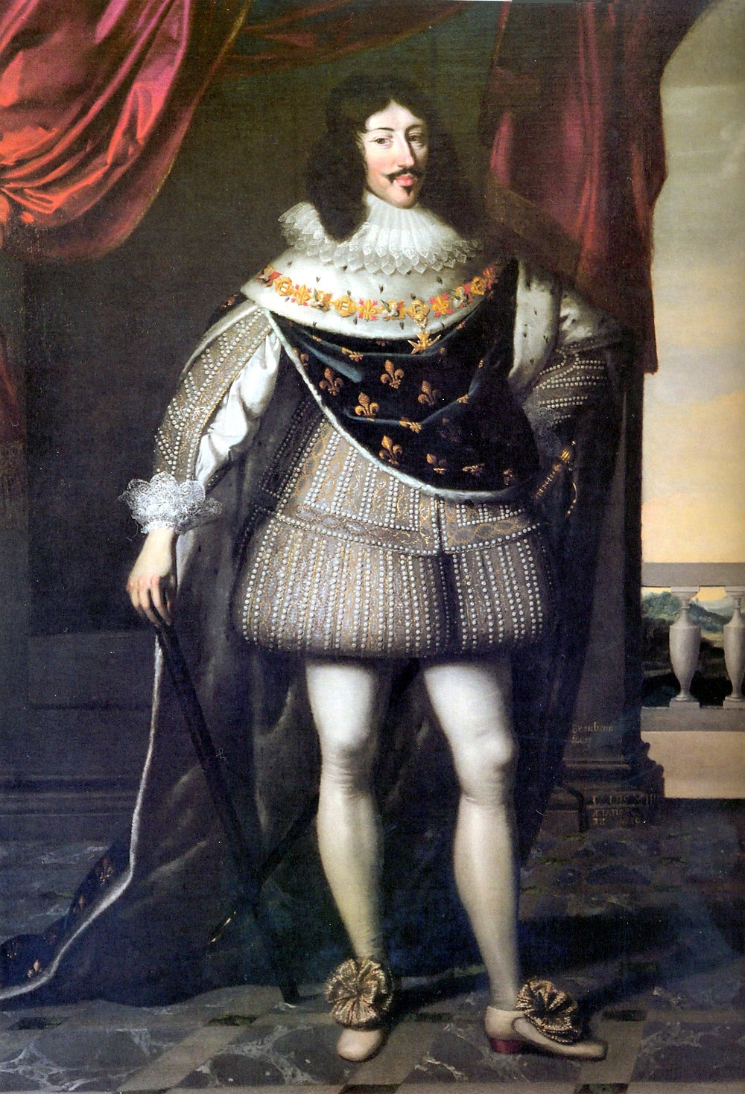
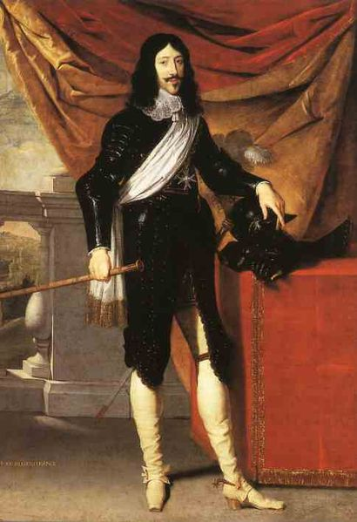
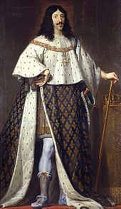
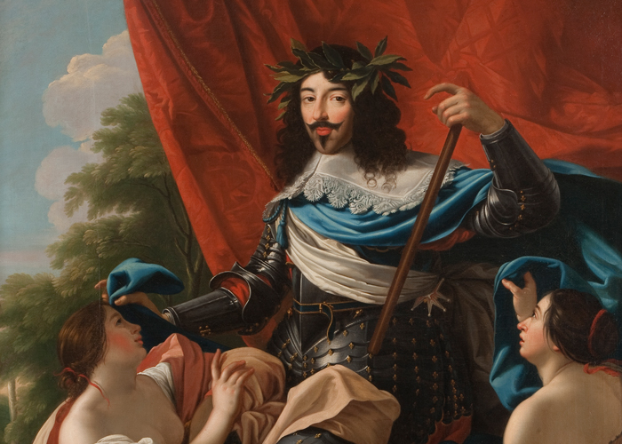

Slide 9
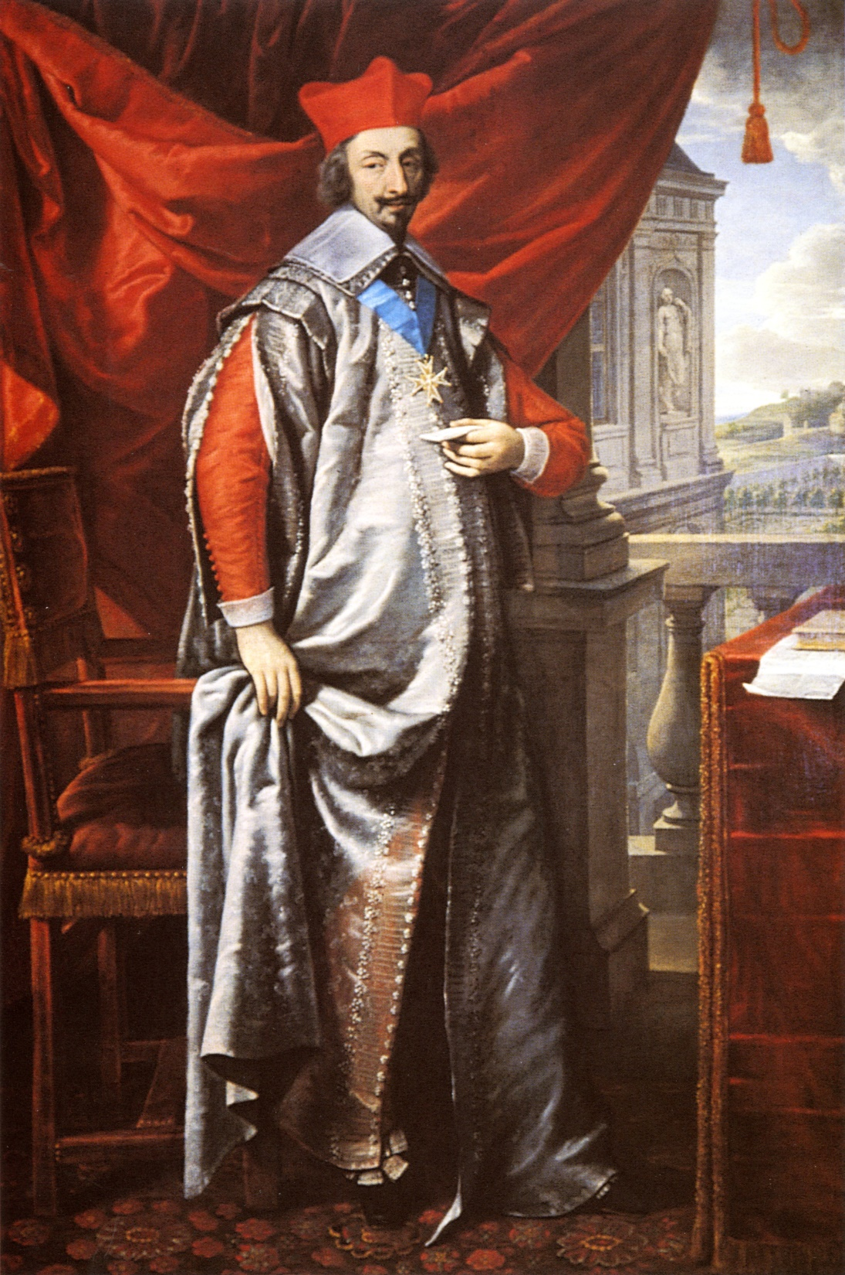
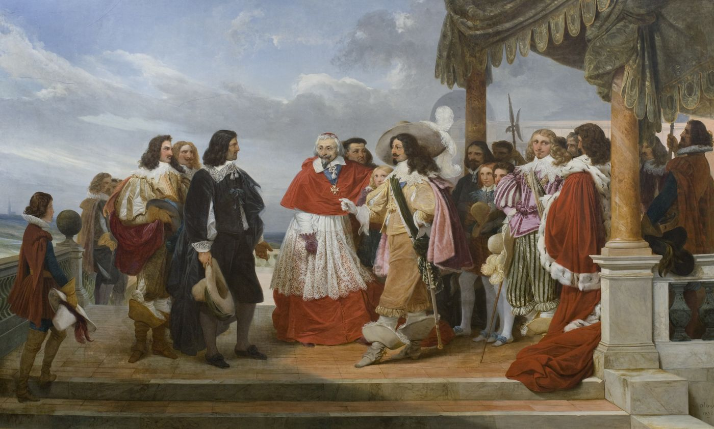
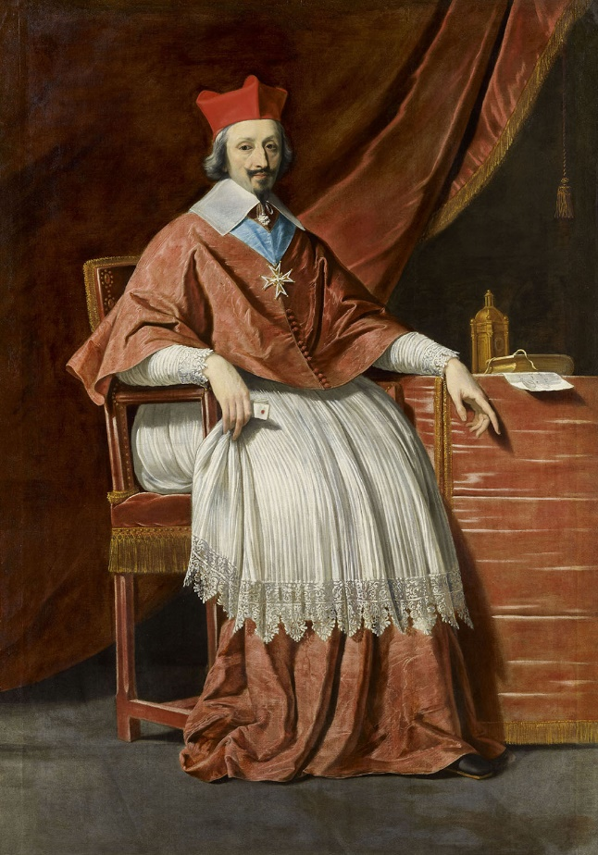
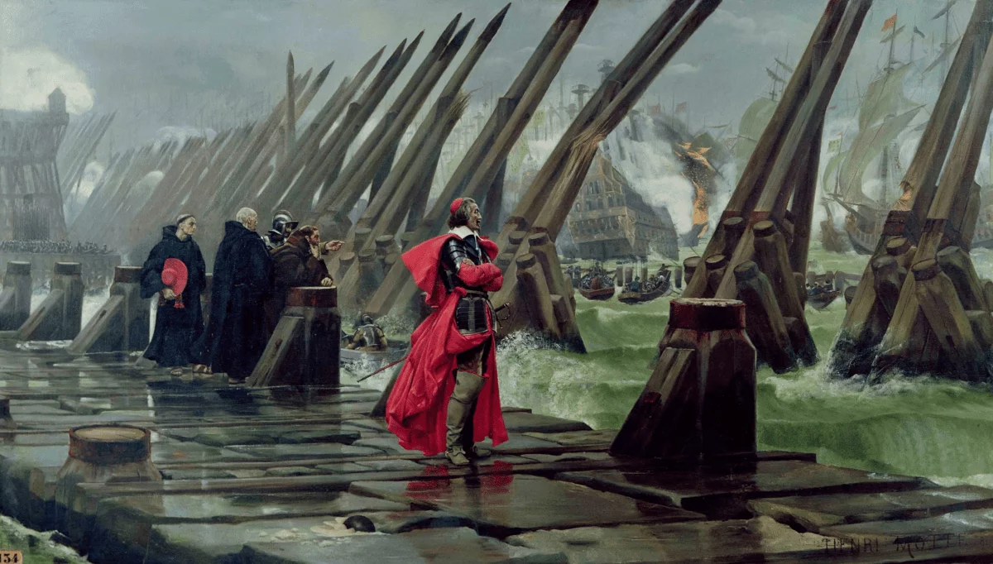
Louis XIII et le cardinal Richelieu
(né le 9 septembre 1585 à Paris, il est mort le 4 décembre 1642 dans cette même ville)

Slide 10
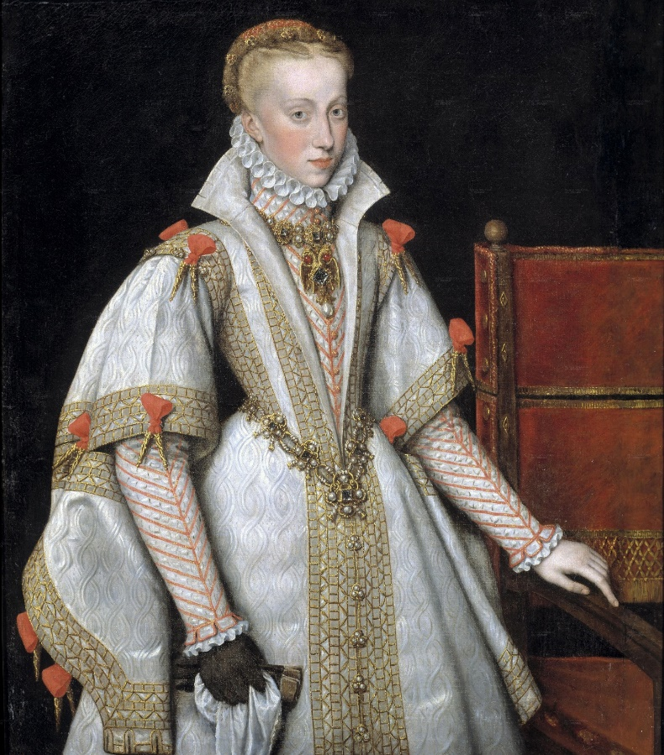
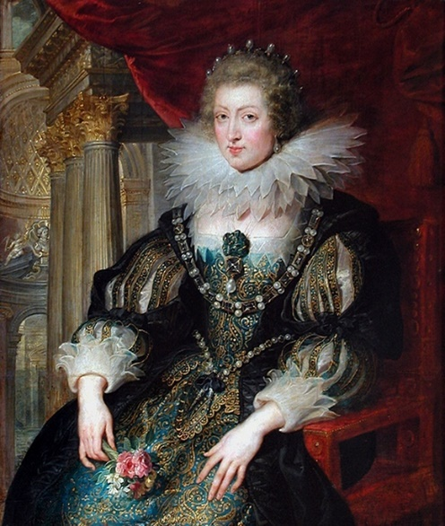
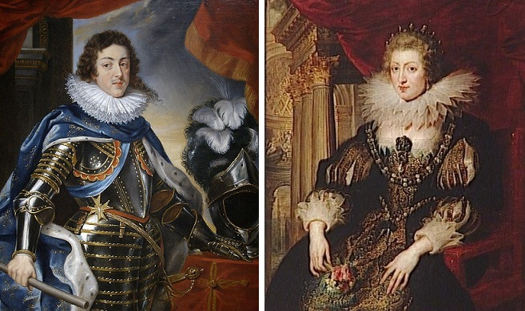
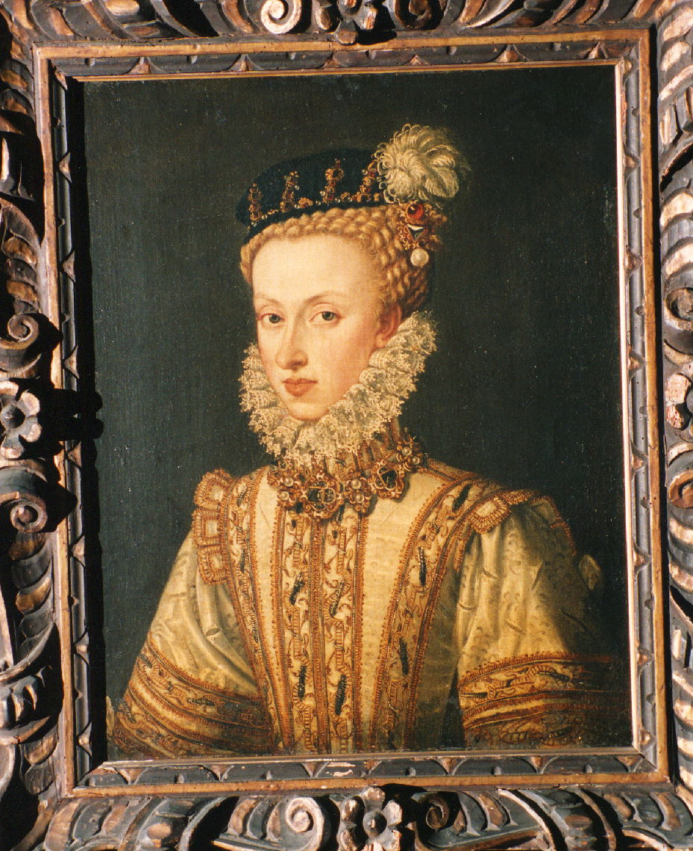
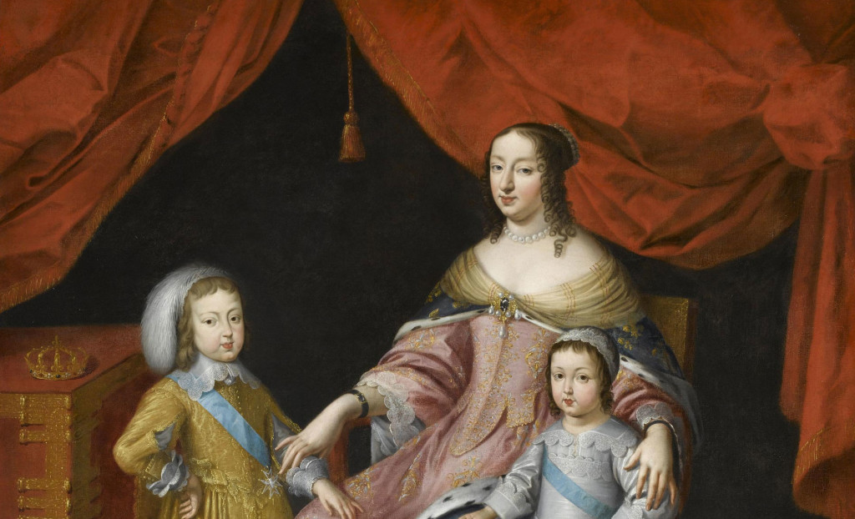
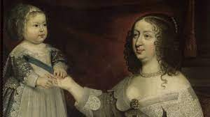
Anne d'Autriche (1601-1666)
Fille du roi Philippe III d'Espagne, Anne d'Autriche devient reine de France en épousant Louis XIII en 1615. Elle sera la mère du futur Roi Soleil, Louis XIV
Louis futur XIV
1638-1715
Philippe d’Orlèan, frère du futur Roi, dit « Monsieur »
1640-1701

Slide 11
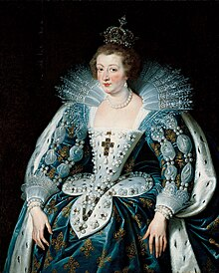
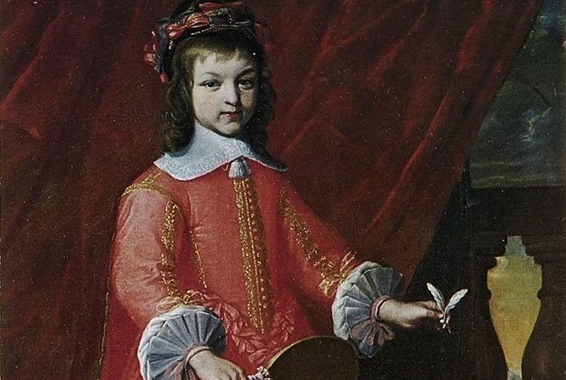
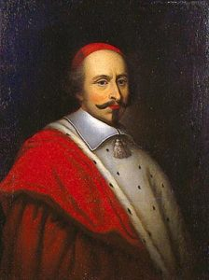
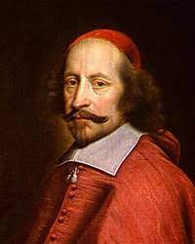
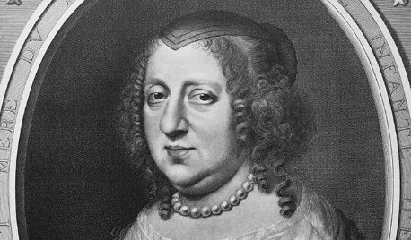
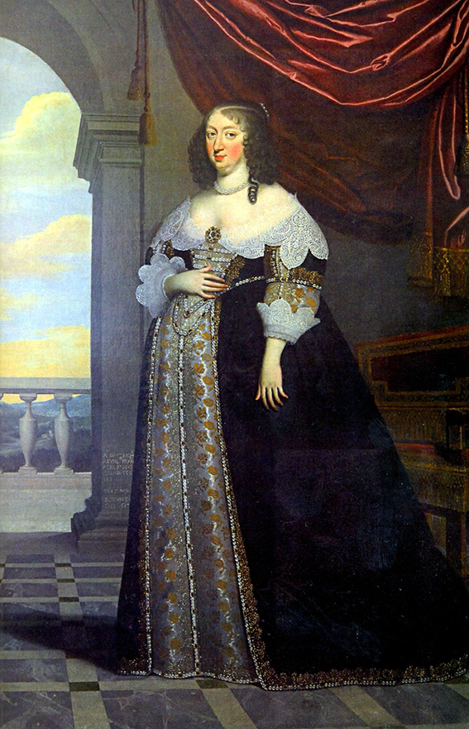
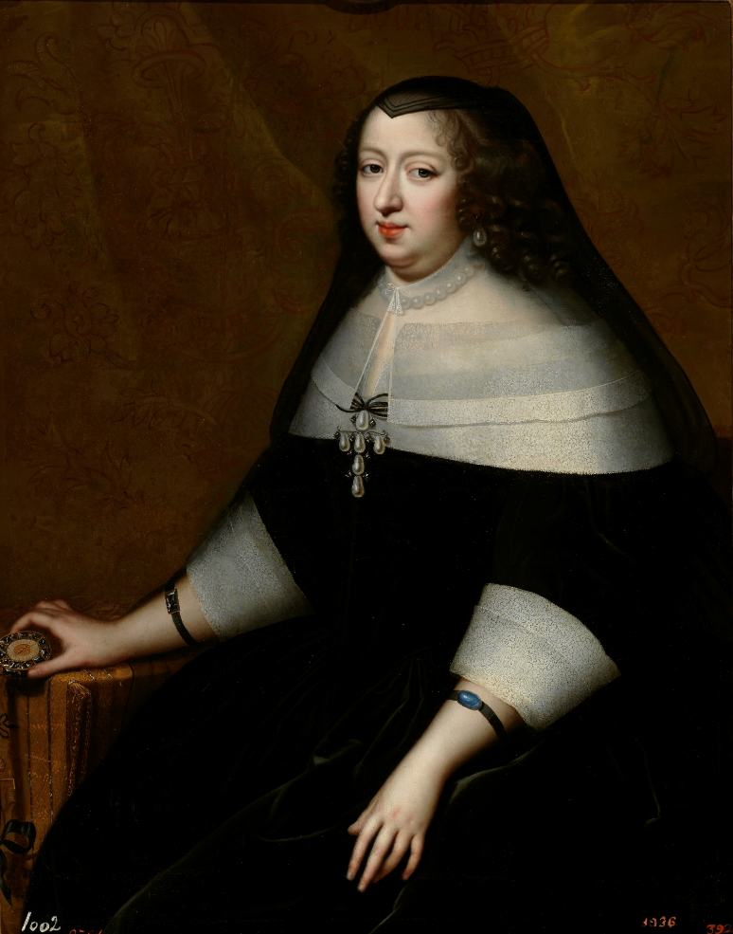
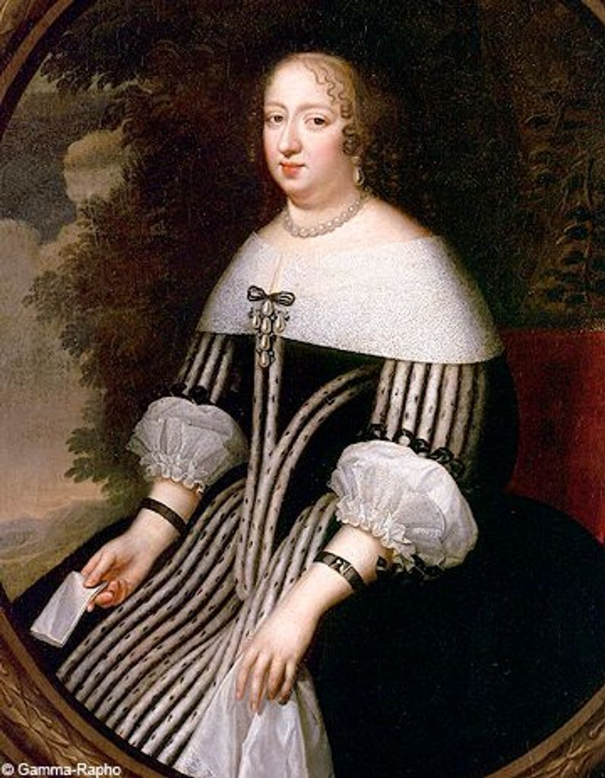
Louis dit Dieudonné
Futur Louis XIV
Cardinal Mazarin
(1602 -1661), suucède à Richelieu après sa mort.
En 1638, après 23 ans de mariage, Anne d’Autriche met au monde «l’enfant du miracle», le futur Louis XIV. Entièrement dévouée à l’éducation de l’héritier du trône, elle se révèle aussi une mère extrêmement attentive et aimante. Elle sera
régente du royaume de France de 1643 à 1651

Slide 12
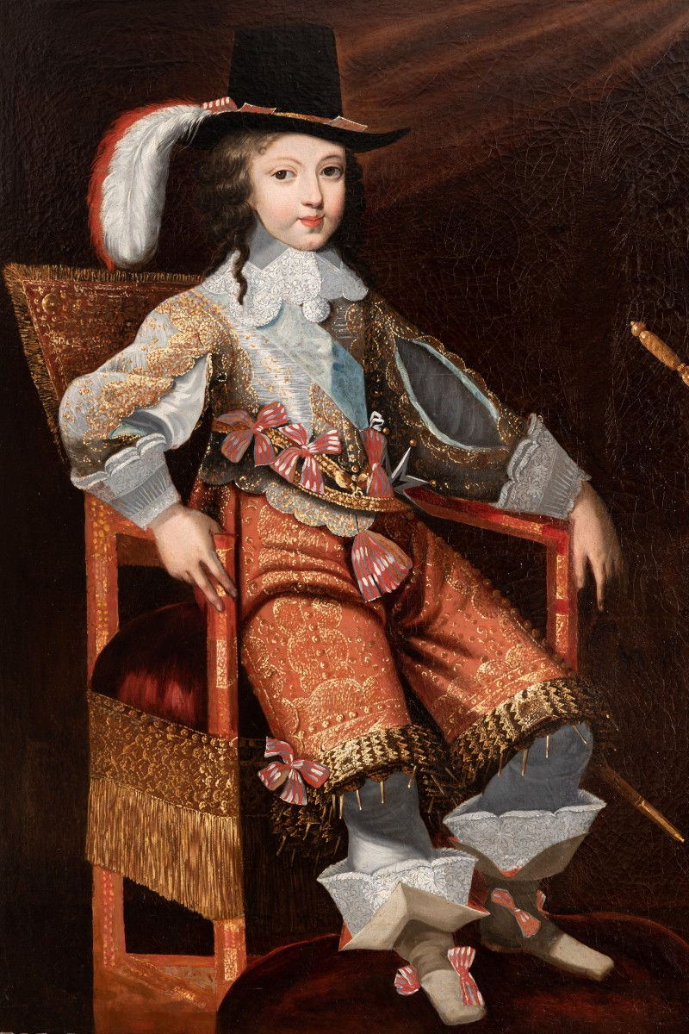
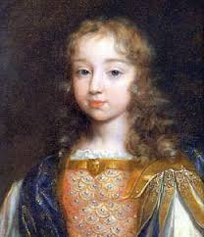
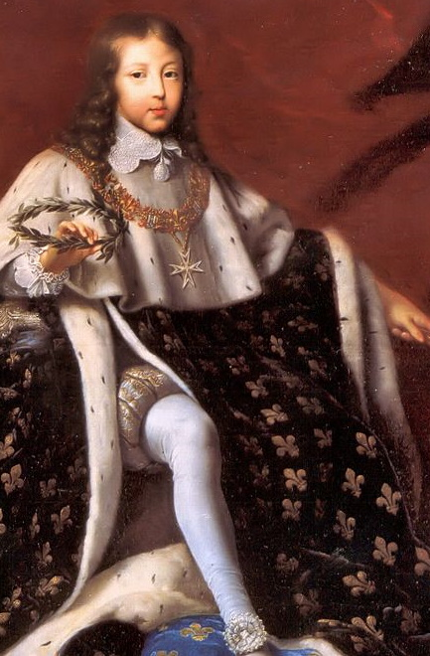
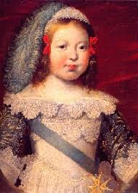
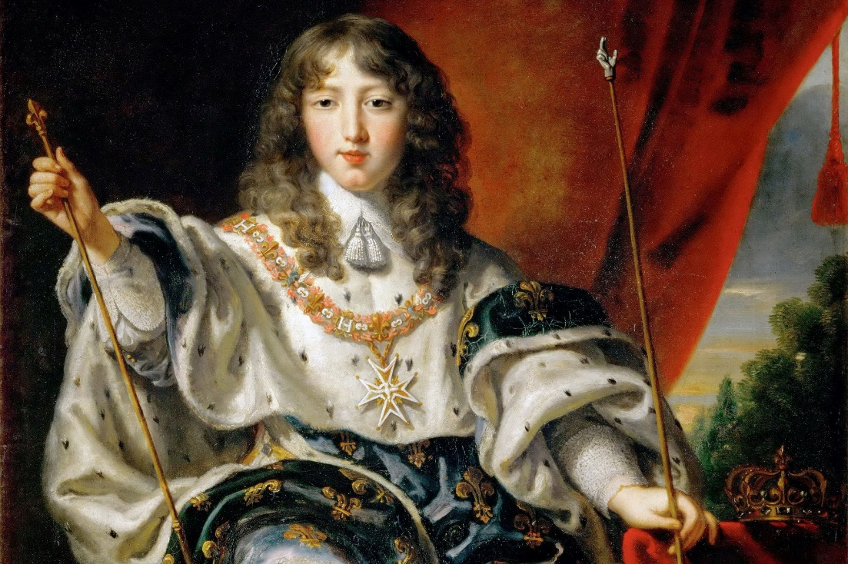
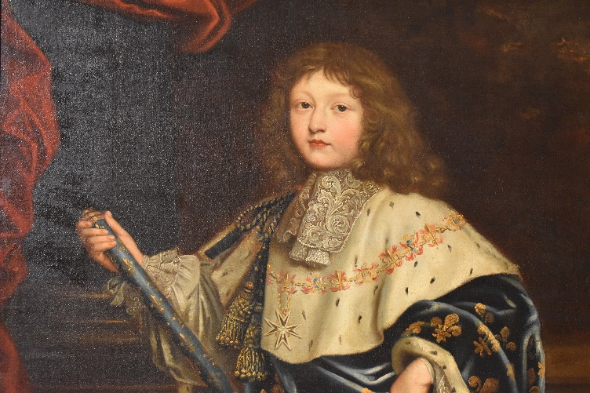
En 1661 à 23 ans, Louis XIV prend seul les rênes du pouvoir et met en place une monarchie absolue.
Louis XIV (1638-1715), dit le « Roi-Soleil », détient le record du plus long règne : 72 ans. Durant sa minorité, la régence est confiée à sa mère, Anne d’Autriche, qui gouverne avec le cardinal Mazarin.

Slide 13
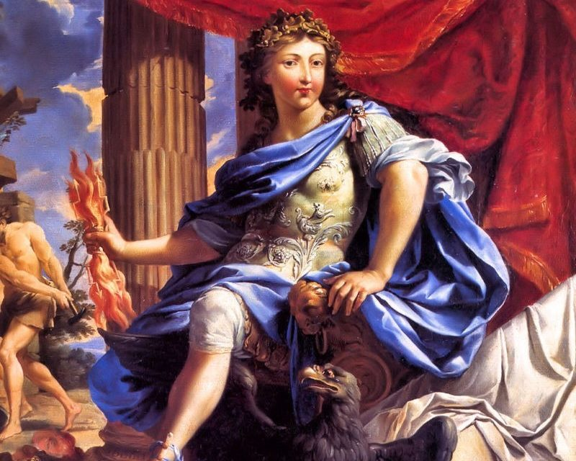
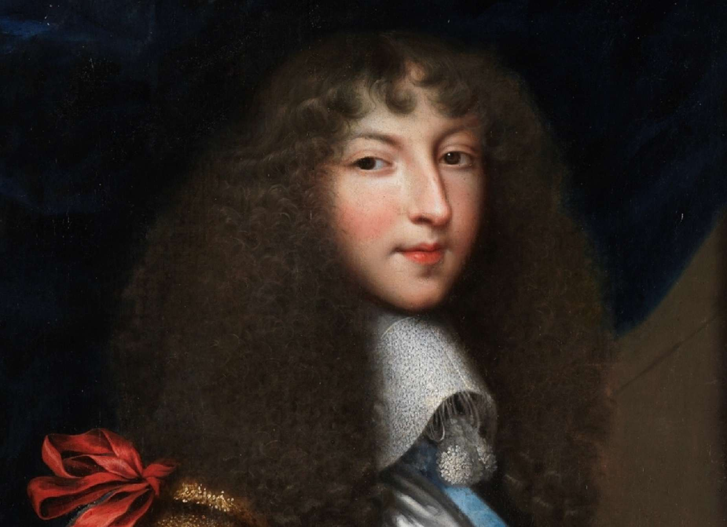
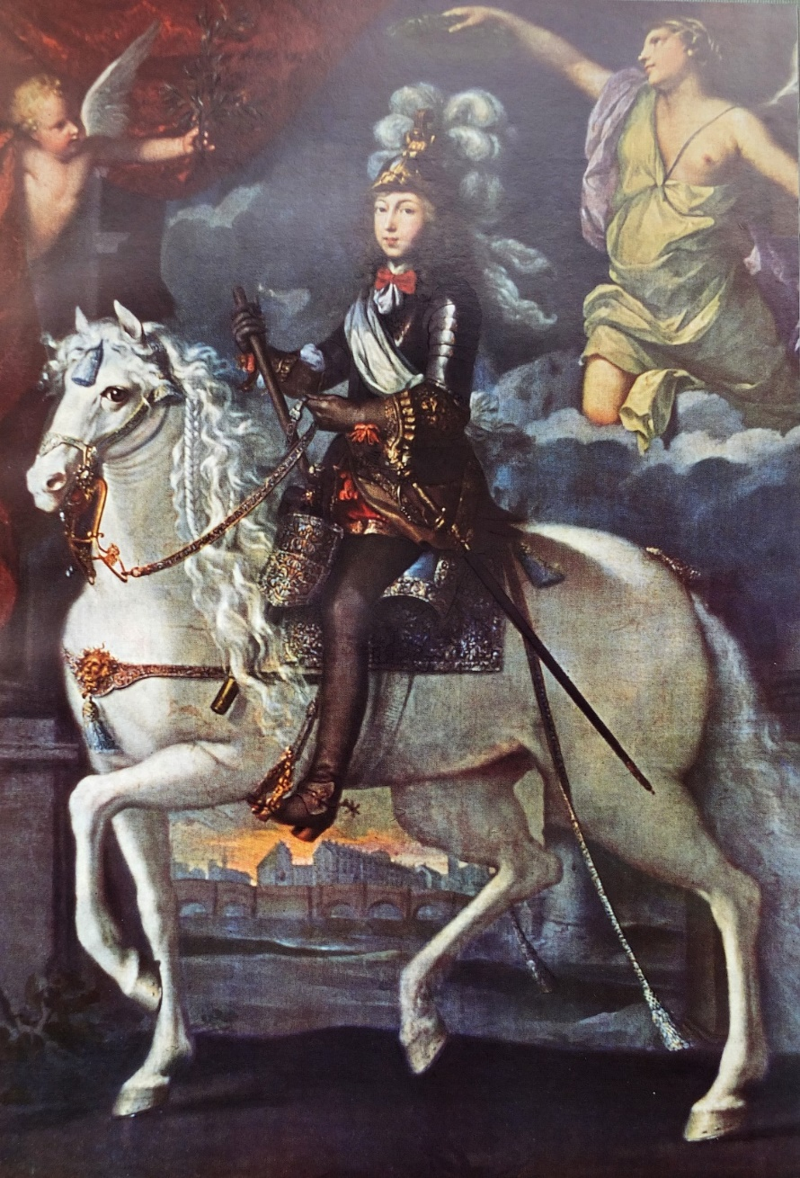
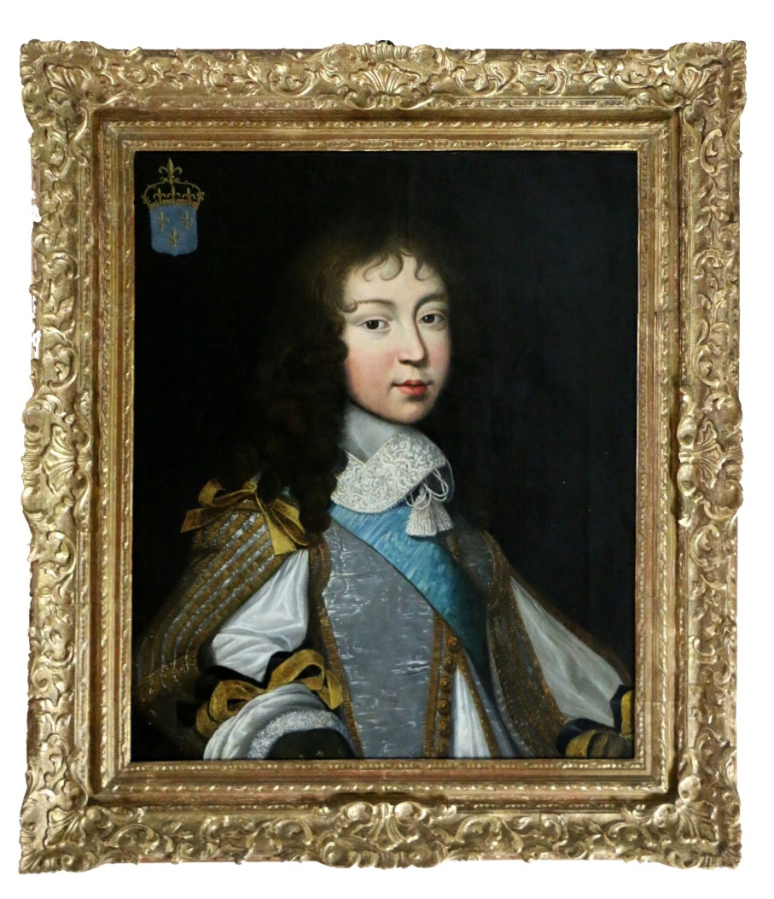

Un roi qui sait se mettre en scène tout au long de sa vie…

Slide 14







Slide 15





Slide 16




Marie-Thérèse d’Autriche, Reine de France, 1ère épouse de Louis XIV
(1638-1683)
Femme d'un seul homme, dont elle fut éperdument amoureuse, et mère de 16 enfants (dix seulement survécurent), dont elle surveilla attentivement l'éducation

Slide 17


Une favorite influente (1640-1707)
Maîtresse de Louis XIV en 1667, la marquise de Montespan est arrivée à la Cour grâce à Anne d’Autriche. Cette femme à la beauté éblouissante et redoutée des courtisans, grâce au célèbre « esprit Mortemart » qui caractérise sa famille, jouit d’une grande influence sur la vie de la Cour. Passionnée par les arts et protégée par le roi, elle occupe un appartement proche du sien avant d’être évincée vers 1680 par Madame de Maintenon et de quitter définitivement Versailles en 1691.

Slide 18



L’épouse secrète de Louis XIV
1635-1719
Dernière grande figure féminine du règne de Louis XIV, Madame de Maintenon, recommandée par Madame de Montespan, a d’abord assumé le rôle de gouvernante des enfants bâtards du souverain avant de devenir l’épouse secrète du roi. Elle assure l’éducation de leurs enfants, loin de la Cour. Mais Madame de Maintenon devance la favorite dans le cœur du roi et s’installe au château de Versailles où règnent désormais ordre et rigueur.

Slide 19




Fils du duc de Bourgogne et de Marie-Adélaïde de Savoie, arrière-petit-fils de Louis XIV, Louis XV est dauphin à la mort de son père en 1712, puis roi à cinq ans, en 1715, à la mort de Louis XIV.
Louis XV, dit « le Bien-Aimé », né le 15 février 1710 à Versailles et mort le 10 mai 1774 dans la même ville, est un roi de France et de Navarre. Membre de la maison de Bourbon, il règne sur le royaume de France du 1ᵉʳ septembre 1715 à sa mort. Il est le seul roi de France à naître et mourir au château de Versailles.

Slide 20





Slide 21

En 1725, il épouse Marie Leszczynska et assure la descendance du trône.

